Slide 1
Сетевые наставнические команды
Кишкарева Эмма Федоровна

Slide 2
Педагог новатор
Молодые педагоги

Slide 3
Проблемы:
Отдаленность территорий;
Необходимость адресной помощи;
Помощь квалифицированных педагогов;
Помощь в развитии педагога;
Поддержка в сложных ситуациях.

Slide 4
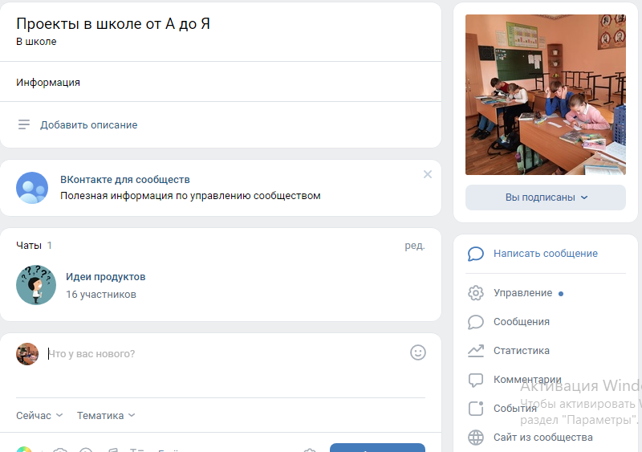
https://vk.com/projekt_shkola

Slide 5


Мессенджеры:
WatsAPP
Telegram
Социальная сеть ВКонтакте

Slide 6
Преимущества «Команды сетевых наставников»
Доступность.;
Разнообразие наставников;
Адресность.

Slide 7
Недостатки:
Слабый контроль;
Проблемы со связью;
Затруднения в работе с техническим обеспечением.

